Slide 1
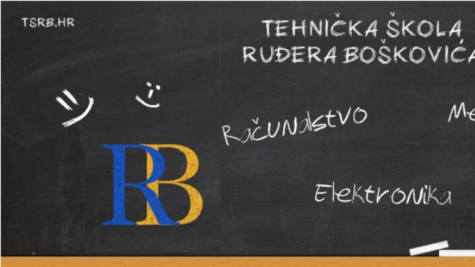
Osnovni elementi multimedije
Ognjen Roglić
MM [04]

Slide 2
Sadržaj
Multimedija predstavlja kombinaciju različitih oblika sadržaja poput teksta, slike, zvuka, videa i animacije. U današnjem digitalnom svijetu multimedija igra ključnu ulogu u komunikaciji, obrazovanju, zabavi i poslovanju. Razumijevanje osnovnih pojmova multimedije pomaže učenicima da steknu uvid u način na koji se ti elementi integriraju kako bi se stvorio bogat i interaktivan sadržaj, te kako se koriste u svakodnevnim aplikacijama.

Slide 3
Ishodi prezentacije
Razumijevanje pojma multimedije – Učenici će naučiti što je multimedija i koje oblike sadržaja ona obuhvaća.
Identifikacija multimedijskih elemenata – Učenici će moći prepoznati i razlikovati osnovne elemente multimedije kao što su tekst, slika, zvuk, video i animacija.
Razumijevanje primjene multimedije – Učenici će naučiti kako se multimedija koristi u različitim područjima kao što su obrazovanje, marketing i zabava.
Osnove multimedijskih alata – Upoznat će se s osnovnim alatima za kreiranje i obradu multimedijskog sadržaja.
Razvijanje kreativnosti kroz multimediju – Učenici će naučiti kako kreativno koristiti različite multimedijske elemente za izradu sadržaja u školskim projektima ili u svakodnevnom životu.

Slide 4
Tekst
Skup (šarenih) slova koja smišljeno uporabljena odašilju nekakvu poruku
Nedostatak - statičan i pravocrtan (linearan), mora se čitati
Moderne računalne tehnologije (web) koriste hipertekst
Tekst mora biti jezgrovit i kratak
Potrebno je paziti na uporabu odgovarajućeg fonta
faiofaojfuswqtq789S9DH
Treba znati rukovati različitim bojama i vrstama pisma
Kod sastavljanja teksta važna je dosljednost

Slide 5
Slika
bilo kao crtež ili fotografija, ima značajnu ulogu u multimediji
može biti samostalan multimedijski sadržaj, element animacije ili dio videozapisa
za pretvaranje slika i fotografija iz analognog u digitalni oblik koristimo skener, digitalni fotoaparat ili digitalnu kameru

Slide 6
Zvuk
Jedan od temeljnih elemenata multimedije, bilo da se radi o glasovnom ili instrumentalnom zapisu
Zvuk je po svojoj prirodi zvučni val, tj. analogni signal.
Da bi računalo moglo prepoznati zvuk, potrebno ga je digitalizirati, tj. pretvoriti u binarni oblik koji računalo razumije
Taj posao u računalu povjeren je zvučnoj kartici.
Osnovna uloga zvučne kartice je pretvaranje analogne informacije (zvučni val) u digitalnu (binarnu) – i obratno.

Slide 7
Animacija
sastoji se od niza crteža koji se brzo izmjenjuju
crteži obično prikazuju neki lik (objekt) u različitom položaju
pojedini crtež u nizu naziva se okvir (frame) ili sličica
kada se crteži izmjenjuju dovoljno brzo, dolazi do optičke iluzije kretanja(zahvaljujući tromosti našega oka)

Slide 8
Video
Koristi sve elemente multimedija
Moćan način prijenosa informacija
Učinkovit prijenos velike količine informacija u kratko vrijeme
Unosi osjećaj realnosti
Motivira korisnika
Najveći zahtjevi za računalo i memoriju
Tipovi:
Analogni – linearan, slijedni pristup podacima, premotavanje vrpce (prilagođen TV standardu)
Digitalni – izravan pristup bilo kojem dijelu, jednostavna obrada (prilagođen standardu digitalnih podataka, računalna industrija)

Slide 9
Video
Temelji se na sličnim principima kao i animacija (brzo prikazivanje niza kadrova), ali se kod videa radi o pokretnim slikama
Video montaža – obrada video materijala (npr. dodavanje naslovnog teksta ili zvučne podloge, skraćivanje i premještaj kadrova s jednog mjesta na drugo i sl.)
Filmska industrija i industrija računalnih igara koristi kombinacije video materijala i tehnike 3D animacije i grafičkog modeliranja

Slide 10
Interaktivnost
Interaktivna multimedija dopušta korisniku kontrolirati način na koji se informacije prikazuju - korisnik može upravljati dolaskom i odlaskom potrebnih informacija
Bez interaktivnosti – poruka nije povezana niti s jednom prethodnom porukom
Reakcija – poruka je povezana samo sa porukom neposredno prije
Interaktivnost – poruka je povezana sa više prethodnih poruka i među njima postoji međusobna povezanost

Slide 11
Primjer u živo
Koje elemente multimedije ste vidjeli na predavanju?
Tekst: Koristi se za objašnjavanje pojmova, upute i skripte.
Slika: Prikazuje dijagrame, grafikone i ilustracije za bolji vizualni dojam.
Zvuk: Predavač govori, objašnjava i daje dodatne informacije.
Video: Uvodni video
Animacija: Kroz prezentaciju

Slide 12
Zaključak
Multimedija je postala neizostavan dio suvremenog života i poslovanja, kombinirajući različite oblike medija poput teksta, slike, zvuka, videa i interaktivnih elemenata kako bi se stvorila bogatija komunikacija i interakcija. Kroz ovu prezentaciju naučili smo ključne pojmove multimedije, njezine komponente i ulogu u različitim područjima poput obrazovanja, zabave, marketinga i poslovne komunikacije. Razumijevanje osnovnih elemenata multimedije omogućava nam bolje korištenje tehnologije za kreiranje atraktivnih i učinkovitih sadržaja, što je danas ključna vještina u digitalnom svijetu.

Slide 13
KRAJ
Hvala na slušanju!

